Slide 1
Base de datos - Globo

Slide 2
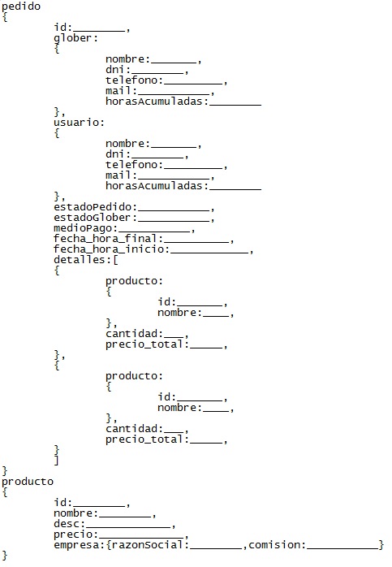
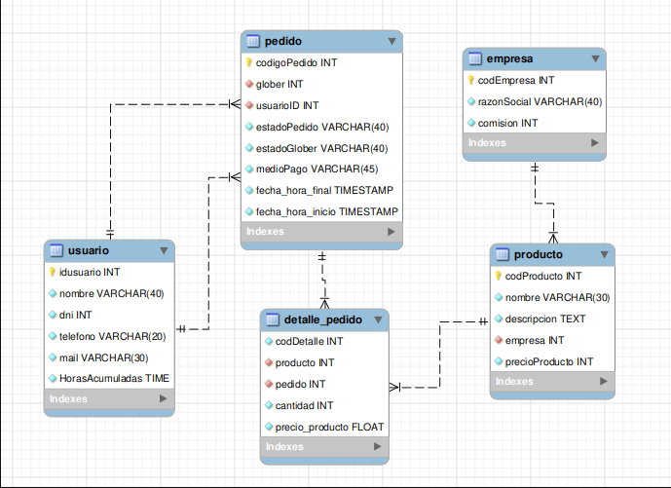
MODELO

Slide 3
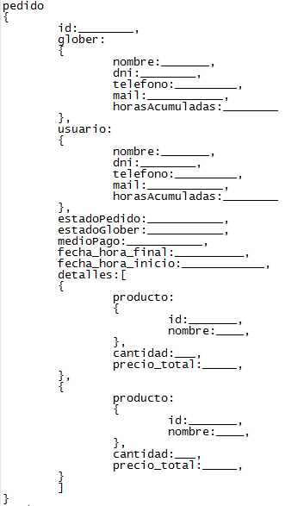
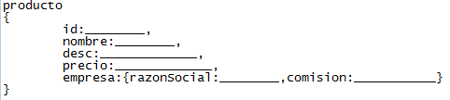
MODELO

Slide 4
STORED PROCEDURES

Slide 5
STORED PROCEDURES
borrarProductos(IN empresa VARCHAR(30)): recibe el nombre de la empresa y borra sus productos que no estén en pedidos activos.
Hace un query en producto que trae todos los productos de la empresa recibida por parametro. db.producto.find({“empresa.razonSocial”:”Nike”},{_id:0,id:1})
2) Por cada id de producto de la consulta anterior se fija que el producto no esté en ningún pedido activo.
3) Si la consulta anterior no devuelva nada lo borra. db.producto.deleteOne({id : 3})

Slide 6

STORED PROCEDURES
pedidosGlover(): retorna los pedidos activos de los glovers que tengan menos de 20 horas acumuladas.

Slide 7
STORED PROCEDURES
incrementarComision(): Incrementa 10 a la comisión de la empresa cuyo producto esta en el pedido más caro.
1) Busca el id del producto más caro vendido.
2) Incrementa 10 a la comisión de la empresa del producto obtenido en la consulta anterior.

Slide 8
STORED FUNCTIONS

Slide 9
STORED FUNCTIONS
agregarProductos( idPedido INT, idProducto INT, cantidad INT):se le pasa una id de pedido, de producto y la cantidad, y hace un insert en los detalles del pedido. Después devuelve el precio total del pedido.
1) Busca el nombre y precio del producto.
2) Hace el insert en los detalles de la consulta.
3) Calcula el precio total del pedido.

Slide 10

STORED FUNCTIONS
cambiarPrecio(idProducto INT,precioNuevo INT): modifica el precio de un producto, cambia el precio total en todos los pedidos que estén activos y devuelve la cantidad de documentos actualizados.
1) Hace un update en la tabla producto.
2) Busca todos los pedidos que estén activos y contengan el producto.
3) Por cada fila que obtiene calcula el nuevo precio total → precioNuevo * cantidad = 2349 * 10 = 23490
4) Inserta el nuevo precio total
Notes:
<número>

Slide 11

STORED FUNCTIONS
plataGanada(IN idEmpresa INT,OUT monto INT): recibe un código de empresa y devuelve la plata que ganó por las comisiones.
1) Busca la comisión de la empresa.
2) Busca todos los productos de la empresa recibida
3) Por cada producto que obtiene de la consulta anterior se fija los precios totales de los productos.
4) Por cada precio_total que obtiene, le suma al monto el porcentaje de comisión Por ejemplo, en el primer caso: monto = monto + 1405 * 0,05

